Slide 1
Повышение качества жизни социально
незащищенных слоев населения за счет
создания благотворительного Фонда
«Экспедиция добра» ТК КИТ
Стихина Анастасия Александровна
БШ-013-ПП
Директор по маркетингу ООО «КИТ.ТК»

Slide 2
Логистическая Группа Компаний Кит
ЛГK КИТ оказывает услуги по организации доставки сборных грузов и контейнеров из стран Азиатско-Тихоокеанского региона, Евразийского экономического союза и Европы; страхованию грузов; доставке товаров в ритейл; логистике для интернет-магазинов.

Slide 3
Ай-КИТ
Доставка сборных грузов
и контейнеров из 14 стран
Азии в Россию.
Транспортные решения паллетной доставки для поставщиков
в торговые сети.
E-KIT
Логистика для интернет-магазинов без ограничения по весу и объему
с наложенным платежом.
Доставка и таможенная очистка товаров из стран Евразийского экономического союза, Азии, Европейского союза.
Защита имущественных интересов экспедиторов, перевозчиков
и грузовладельцев.
Уникальная технология скоростной перевозки сборных грузов. Экспресс-перевозка по стандартным тарифам.

Slide 4
24+
300+
Страны
Европы и Азии
Терминалов в России
и других странах
>17
>220
Лет опыта
в перевозках
Городов
льготной доставки
2 млн
25 000
Отправлений
ежедневно
Клиентов

Slide 5
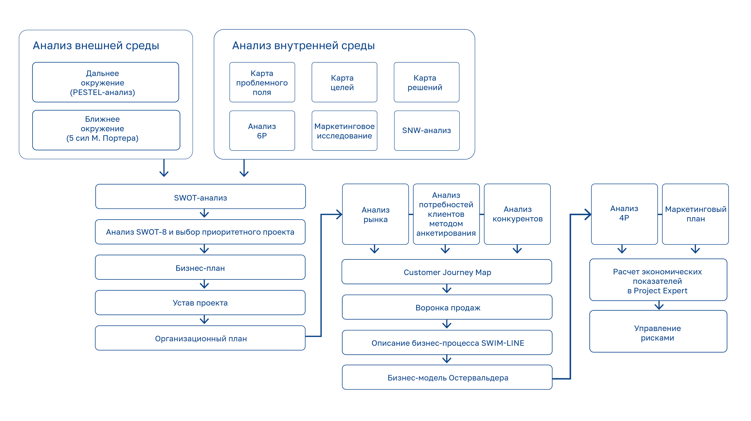
Методика работы над проектом

Slide 6
Портфель проектов
Проекты | Увеличение прибыли | Улучшение репутации | Рост качества | Снижение потерь | Итог | Вид проекта: Инфраструктурный/Коммерческий
 | 10 | 10 | 8 | 8
Создать собственный Благотворительный фонд «Экспедиция добра» и развить проект по благотворительным перевозкам | 1 | 10 | 1 | 1 | 126 | Инфраструктурный
Создать новые "восточные" маршруты по технологии Грузопровод | 10 | 10 | 8 | 8 | 328 | Инфраструктурный
Создать бизнес-процесс по контролю за складскими остатками | 5 | 10 | 10 | 10 | 310 | Инфраструктурный
Добавить в мотивацию Региональным представителям ответственность за получение претензий на вверенное им представительство | 5 | 10 | 10 | 10 | 310 | Инфраструктурный
Внедрить технологию Голосового помощника склада "Войсман" на все склады Компании | 5 | 10 | 10 | 10 | 310 | Инфраструктурный
Поменять склады по ключевым транзитным направлениям с повышением их пропускной способности | 7 | 8 | 10 | 10 | 310 | Инфраструктурный
Развить проект Ай-КИТ: открыть представительство в каждой из 14 азиатских стран доставки грузов | 10 | 10 | 8 | 5 | 304 | Коммерческий
Создать новое направление деятельности: компанию КИТ.Фрахт | 10 | 10 | 8 | 5 | 304 | Коммерческий
Выпустить на рынок новый продукт: КИТ.Ритейл (бывш. Шенкер) | 10 | 10 | 10 | 3 | 304 | Коммерческий
Развить проект ФинЭкспортУрал: открыть представительства в Туркменистане и Азербайджане | 10 | 10 | 3 | 3 | 248 | Коммерческий
Открыть представительства на присоединенных к России территориях | 10 | 10 | 3 | 3 | 248 | Коммерческий
Закупить собственные автомобили российского производства | 5 | 3 | 10 | 8 | 224 | Инфраструктурный
Закупить тягачи и прицепы для технологии Грузопровод. Роль мобильного склада выполняет прицеп | 5 | 1 | 7 | 7 | 172 | Инфраструктурный
Добавить в маркетинг-план мероприятия по усилению позиционирования Компании как лоукостера на рынке сборного груза | 5 | 10 | 1 | 1 | 166 | Инфраструктурный
Заменить SAP альтернативной программой российского производства | 1 | 1 | 1 | 1 | 36 | Инфраструктурный

Slide 7
Актуальность проекта
Сильные стороны | Возможности
Реализация разработанной маркетинговой стратегии по улучшению репутации Компании КИТ | Получение различных преференций за счет следования принципам ESG и повышению популяризации данного направления развития компаний
Улучшение имиджа компании на рынке. Повышение социальной ответственности предприятия за счет ведения проекта по Благотворительным перевозкам | Популяризация благотворительной деятельности в разрезе сбора и перевозки гуманитарной помощи в поддержку Российской Федерации и СВО
 | Ужесточение требований к участникам закупки - социальная активность предприятия
Слабые стороны | Угрозы
Низкий рейтинг ТК КИТ на ключевых площадках в интернете, что сказывается на увеличении недополученной прибыли | Негативные действия конкурентов направленные на ухудшение репутации транспортных компаний в интернете
 | Предпочтение клиентами компаний с более высоким рейтингом и наличием отзывов о работе
Проект отвечает целям
Компании КИТ:
Следование философии социально ответственного предприятия и ESG-принципам
Улучшению репутации в сети Интернет
Спрос на благотворительные перевозки в 2023 г.
Период | Вес, кг | Объем, м³ | Стоимость, руб.
Январь 2023 | 41 244 | 247 | 631 542
Февраль 2023 | 80 797 | 415 | 887 400
Март 2023 | 90 999 | 486 | 1 001 220

Slide 8
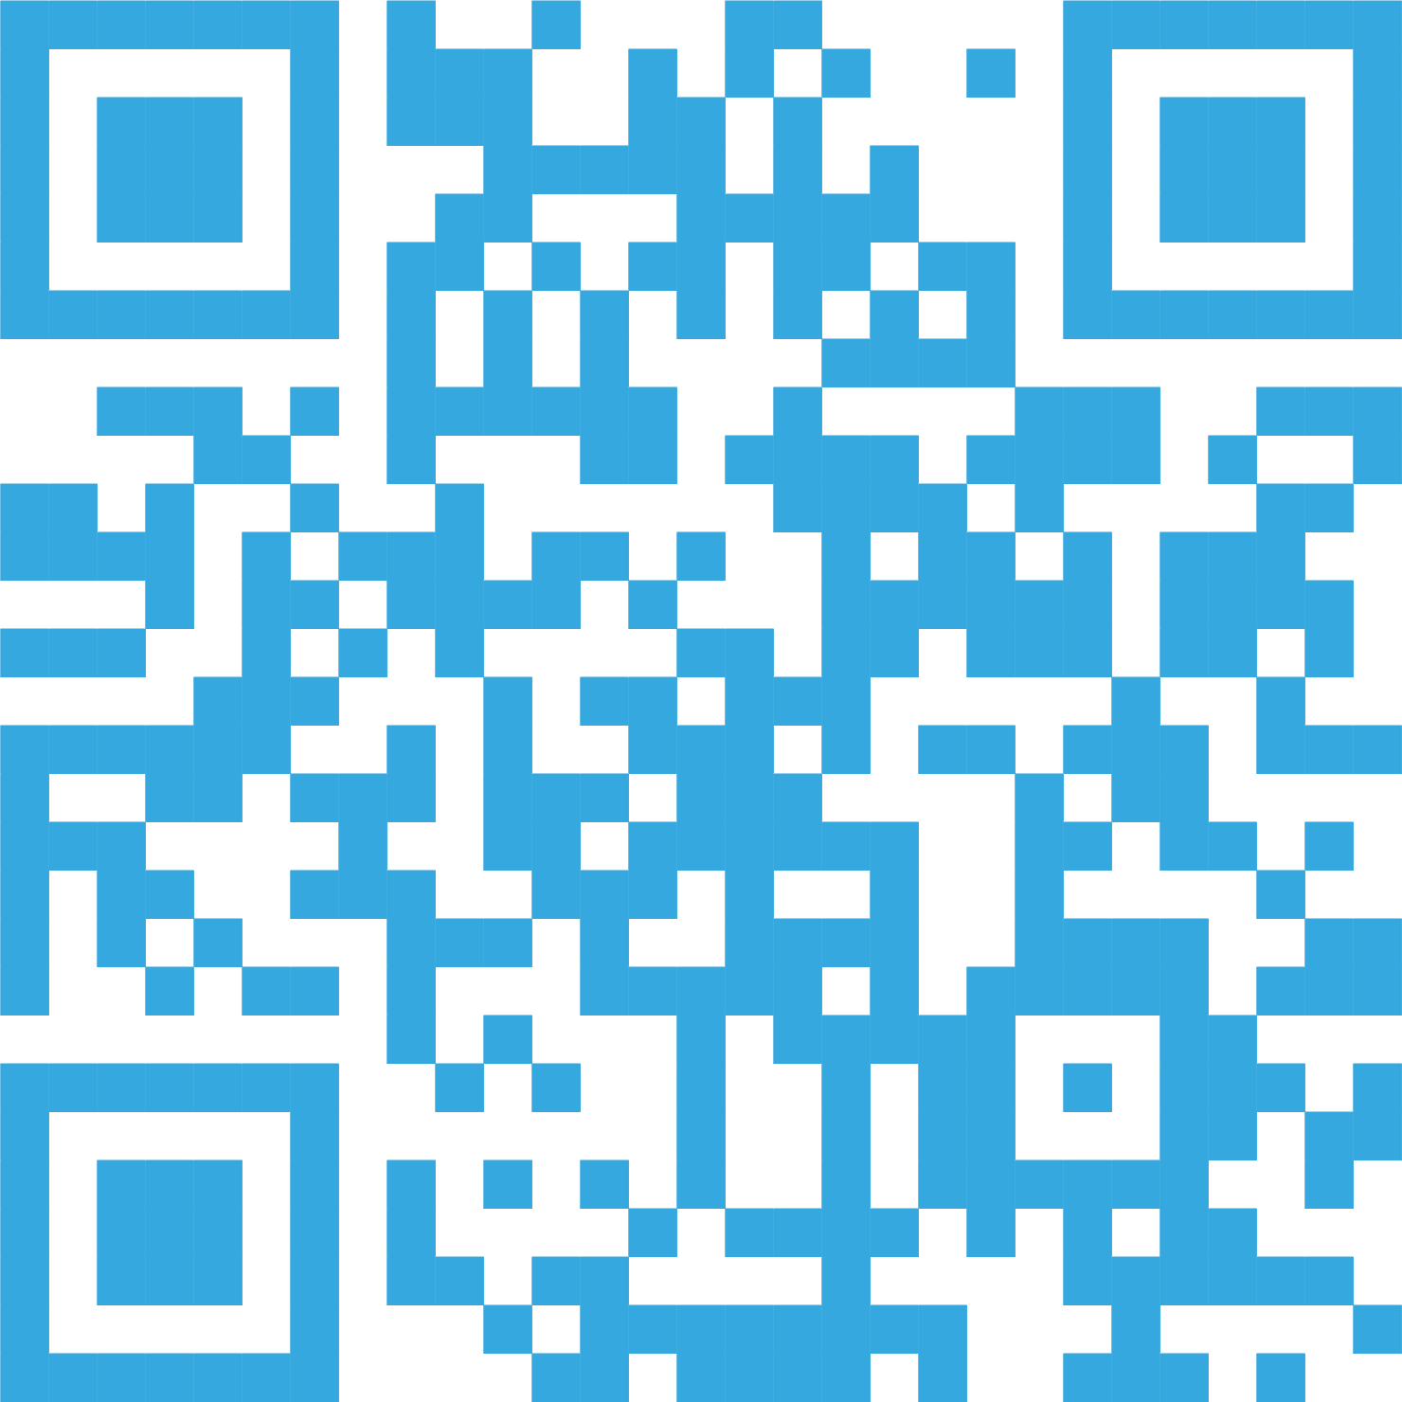
Цели проекта
Создать Благотворительный Фонд «Экспедиция добра» согласно ТЗ к 10.01.2023
Принимать благотворительный груз к отправке у юридических и физических лиц к 10.01.2023
Создать Цифровую Платформу Фонда к 31.12.2023
Обеспечить участие в перевозках благотворительного груза сторонних перевозчиков: ИП, физические лица, юридические лица к 01.02.2024
Обеспечить ежемесячный объем перевозок на сумму не менее 10 000 000 руб. к 01.04.2024
Экспедиция Добра – благотворительный фонд, который занимается организацией бесплатных перевозок гуманитарных грузов по всей России.
Exp-dobra.ru

Slide 9
Краткое содержание проекта
Для Благотворительных организаций
Для партнеров-перевозчиков
Размещение заявок на перевозку (веса/объема, характера груза и направления перевозки, желаемой даты отправки)
Просмотр заявок от фондов и физлиц на благотворительные перевозки
Размещение своих свободных слотов (вес/объем груза, маршрут, срок и место сдачи груза) для благотворительных фондов и физлиц
Поиск по свободным слотам перевозчиков (ввод данных для поиска: вес/объем/маршрут/дата отправки)
Поиск по физлицам, нуждающимся в помощи (поиск по городам или характеру помощи)
Отклик на заявку на благотворительную помощь
Просмотр архива заявок
Просмотр архива (в ЛК) выполненных заявок с аналитикой по суммам предоставленных транспортно-экспедиционных услуг
Для нуждающихся в помощи
Получение закрывающих документов
Размещение заявки на помощь
Просмотр своего «благо»-рейтинга (рейтинг на платформе, зависит от качественного выполнения заявок на перевозку)
Возможность оставить отзыв

Slide 10
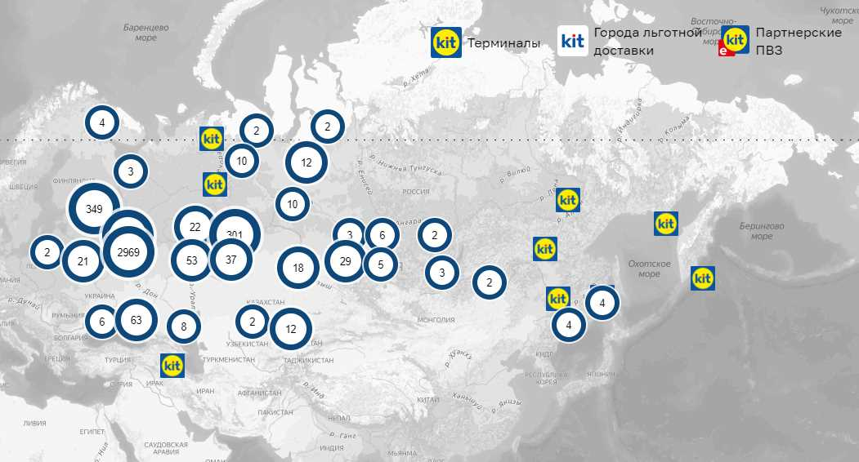
География проекта - география присутствия ТК КИТ в РФ

Slide 11
Календарный план проекта
Реализация проекта предполагает две итерации:
01.01.23-01.09.2023
01.11.2023-31.12.2023
01.01.24-∞

Slide 12
Команда проекта
Участник | Должность
Стихина Анастасия, руководитель проекта | Директор по маркетингу ТК КИТ
Бурдина Ольга | Менеджер БФ “Экспедиция Добра”
Бурдина Ольга | ВРИО Директора БФ “Экспедиция Добра”
Ирина Миронова | Коммерческий директор ТК КИТ
Курицин Денис | UX/UI-дизайнер ТК КИТ
Стихин Иван | Веб-разработчик ТК КИТ
Дружинина Вероника | Специалист отдела Рекламы ТК КИТ

Slide 13
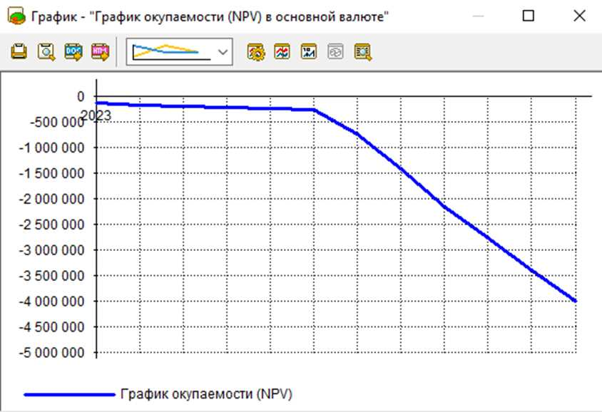
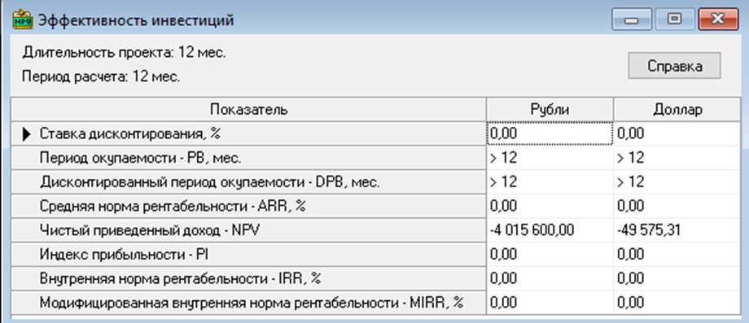
Финансово-экономические показатели
Ежемесячные затраты фонда:
247 000 рублей в месяц
Ежемесячный план перевозок:
754 652 кг или 4 562,3 м³
ТК КИТ может выделять ежемесячно
на благотворительность:
10 000 000 рублей

Slide 14
Корреляция проекта со стратегическими задачами развития Российской Федерации на период до 2024 года
Направление «Образование»
Направление «Цифровая экономика РФ»
Создание условий для развития наставничества, поддержки общественных инициатив и проектов, в том числе в сфере добровольчества (волонтерства)
Преобразование приоритетных отраслей экономики и социальной сферы посредством внедрения цифровых технологий и платформенных решений
Направление «Культура»
Приглашаем к участию в проекте:
Благотворительные организации и движения;
Волонтеров-перевозчиков (физические лица, ИП, юридические лица);
Волонтеров по сбору помощи;
Укрепление Российской гражданской идентичности на основе духовно-нравственных и культурных ценностей народов РФ
Поддержка добровольческих движений, в том числе в сфере сохранения культурного наследия народов Российской Федерации

Slide 15
Масштабируемость проекта
Перевозкой гуманитарных грузов могут заниматься:
Частные лица
Заниматься благотворительностью может любой человек / компания
Мелкие перевозчики
(ИП и самозанятые)
Логистические компании с географией покрытия в несколько областей
Благотворительный фонд «Экспедиция Добра» приглашает партнеров-перевозчиков и волонтеров

Slide 16
Эффекты для Свердловской области
Повышение регионального рейтинга качества жизни за счет улучшения качества предоставления услуг в социальной сфере. Ключевой элемент инициативы: «дружелюбная организация в социальной сфере»
Создание новых рабочих мест за счет найма партнеров-перевозчиков
Развитие и поддержка волонтерского движения
Развитие межрегиональных связей за счет широчайшей географии проекта
На данный момент Свердловская область занимает
14 место в рейтинге регионов по качеству жизни

Slide 17
Эффекты для Российской Федерации
Повышение качества жизни социально незащищенных слоев населения
Безвозмездная помощь в перевозке гуманитарного груза в зону СВО
Популяризация благотворительной деятельности за счет вовлечения партнеров в деятельность БФ «Экспедиция Добра» по всей России

Slide 19
Спасибо за внимание!
Exp-dobra.ru

Slide 20
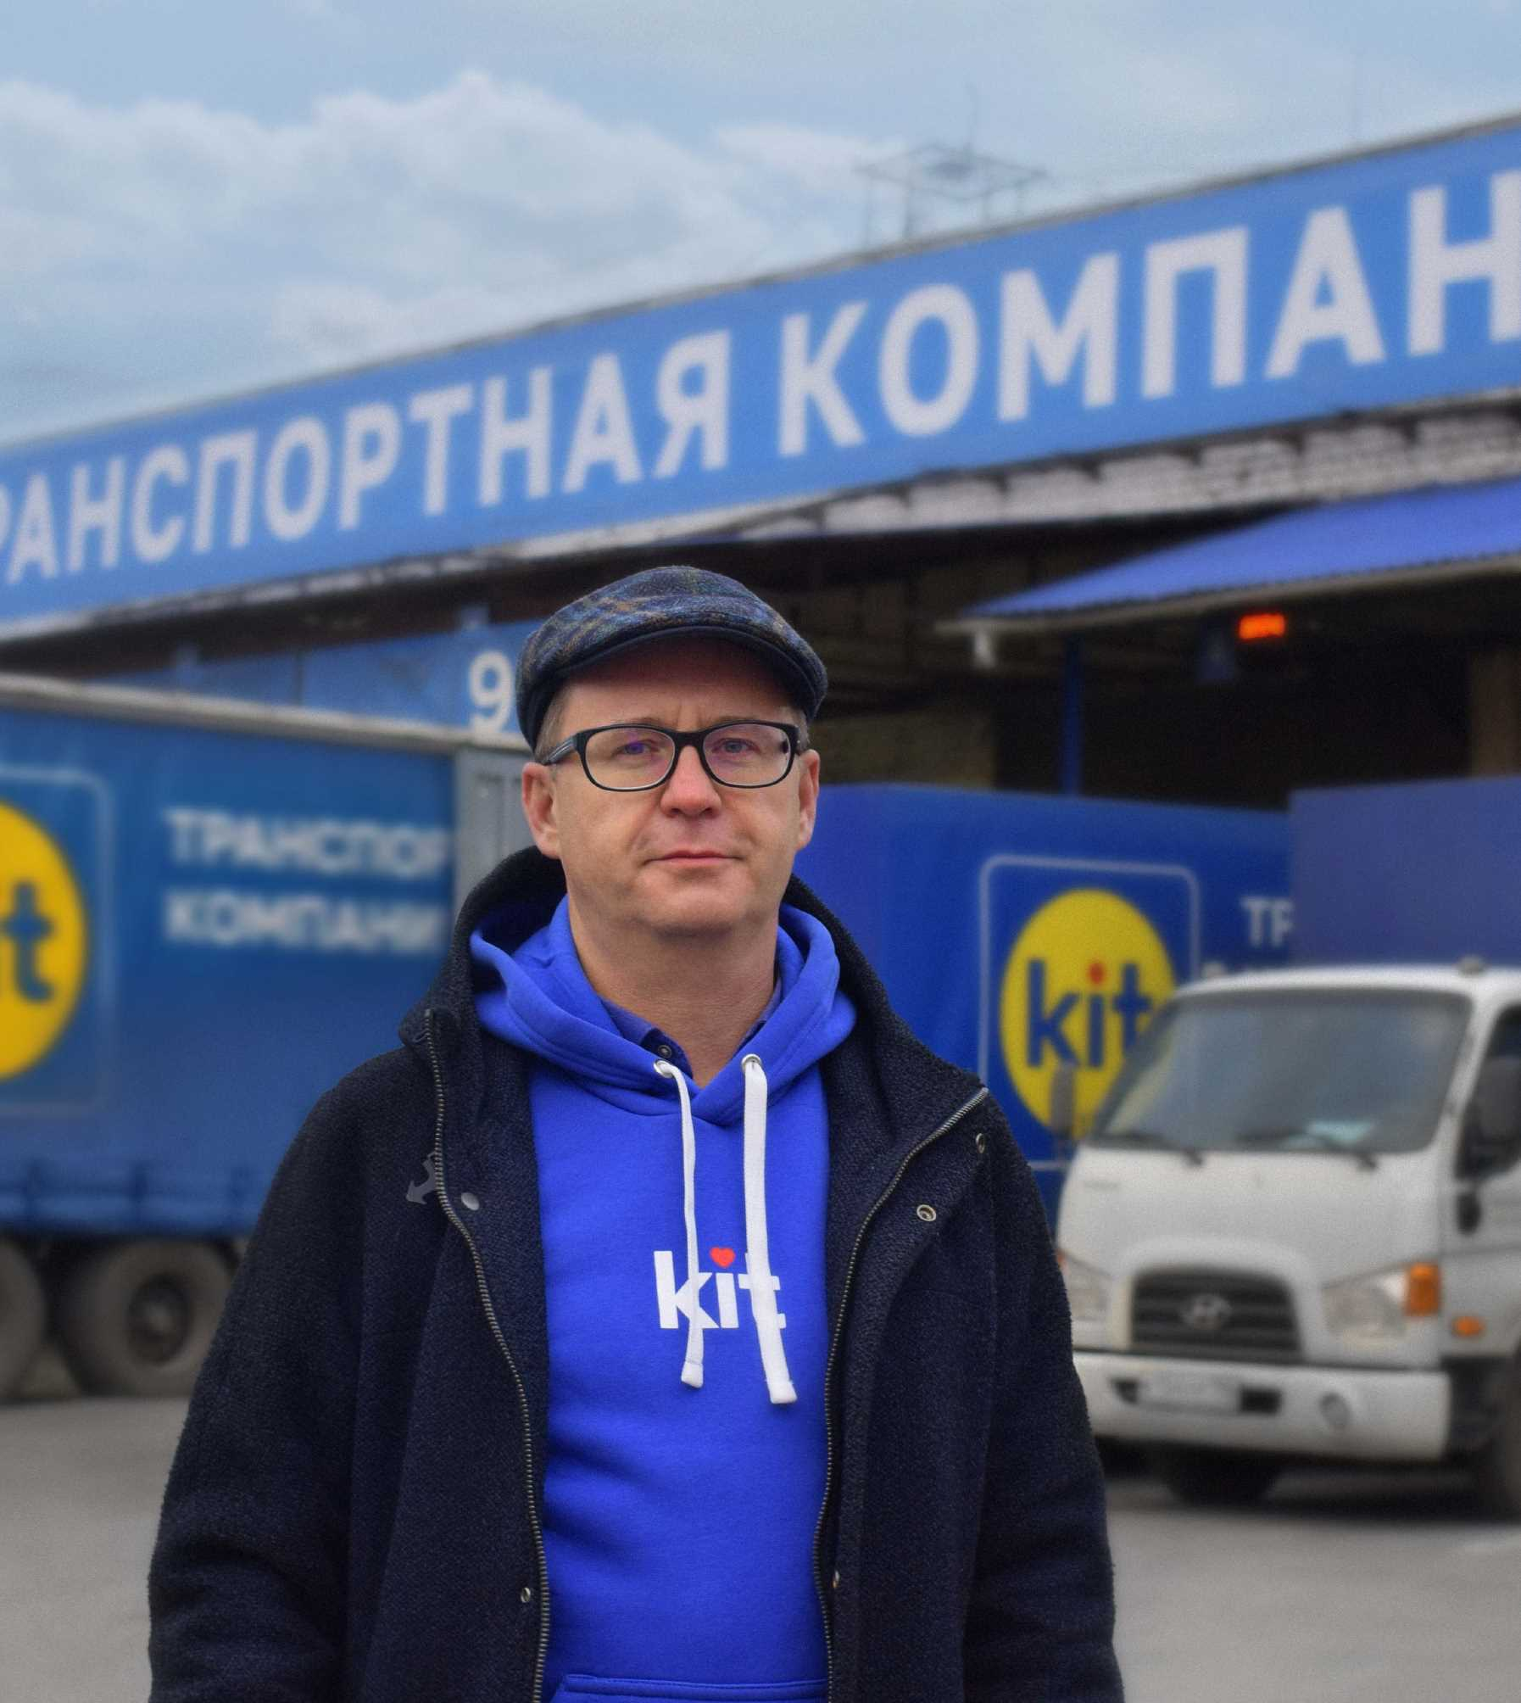
Эффекты для Компании КИТ
Повышение репутации ТК КИТ и уровня лояльности (отношение всех позитивных упоминаний Компании Клиентами к отрицательным) Клиентов КИТ с 0,78, до 3,8;
Повышение уровня социальной значимости Компании в России.
Генеральный директор ТК КИТ Попов М.М.

Slide 21
Управление рисками
Описание риска | Вероятность наступления (0-1) | Тяжесть последствий (1-10) | Балл | Мероприятия | Ответственный
Повреждение гуманитарного груза | 0,5 | 10 | 5 | Личный контроль менеджером по сопровождению БФ перевозок | Менеджер БФ
Задержка в пути гуманитарного груза | 0,6 | 10 | 6 | 1. Личный контроль менеджером по сопровождению БФ перевозок 2. Сделать специализированные наклейки на гуманитарный груз силами Компании КИТ, проинструктировать сотрудников ТК КИТ | Менеджер БФ
Низкий объем перевозок, недостаточный, чтобы покрыть ФОТ и аренду | 0,4 | 5 | 2 | БФ “Экспедиция Добра” может попросить помощи у благотворителей, в том числе ТК КИТ Директор БФ должен следить за объемом перевозок | Директор БФ

Slide 22
План маркетинга
Задачи | Описание состава работ | Ответственный | Стоимость
Создать онлайн-платформу к 31.12.2023 | 1. Определение User Story и CJM каждой сущности (клиента платформы)2. Определение необходимого функционала для каждой сущности 3. Проектировка личного кабинета и макетов интерфейса 4. Сбор информации, которая должна быть на сайте. 5. Проектировка вайрфреймов и макетов страниц сайта, с адаптивными экранами 6. Подготовка макетов для передачи в разработку 7. Разработка платформы 8. Тестирование 9. Публикация в продуктиве | Отдел интернет-решений департамента маркетинга и рекламы ТК КИТ | На безвозмездной основе в рамках должностных обязанностей
Запустить SEO-продвижение онлайн-платформы к 01.06.2023 | 1. Выбрать подрядчика и заключить договор 2. Согласовать объем и состав работ, оплатить счет 3. Предоставить подрядчику доступ в код платформы 4. Контролировать действия подрядчика посредством ежемесячных отчетов о результатах работы | Директор департамента маркетинга и рекламы ТК КИТ | 120 000 руб./мес.
Провести контекстную рекламную кампанию текущего сайта Фонда с 01.06.2023 по 31.12.2023 | 1. Выбрать подрядчика и заключить договор 2. Согласовать объем и состав работ, оплатить счет 3. Предоставить подрядчику доступ в метрику сайта. Подготовить рекламную кампанию (офферы, картинки) 5. Запустить рекламную кампанию и отслеживать эффективность. 6. Контролировать действия подрядчика посредством ежемесячных отчетов о результатах работы | Директор департамента маркетинга и рекламы ТК КИТ | 130 000 руб./мес.
Подать заявку на Президентский грант с 01.09.2023 по 25.10.2023 | 1. Изучить правила подачи заявок 2. Собрать необходимую информацию для подачи заявки 3. Подать заявку | Директор департамента маркетинга и рекламы ТК КИТ | На безвозмездной основе в рамках должностных обязанностей

Slide 23
Стейкхолдеры. Цели
Заинтересованная сторона | Степень влияния | Требование | Цели | Показатели
Собственник ТК КИТ | 10 | Увеличение прибыли | Увеличение прибыли | Прибыль
Собственник ТК КИТ | 10 | Повышение репутации компании | Рост репутации | Рейтинг компании в отзовиках
Клиенты | 8 | Рост качества | Рост качества | Объем претензий
Клиенты | 8 | Снижение потерь | Снижение потерь | Сумма претензий

Slide 24
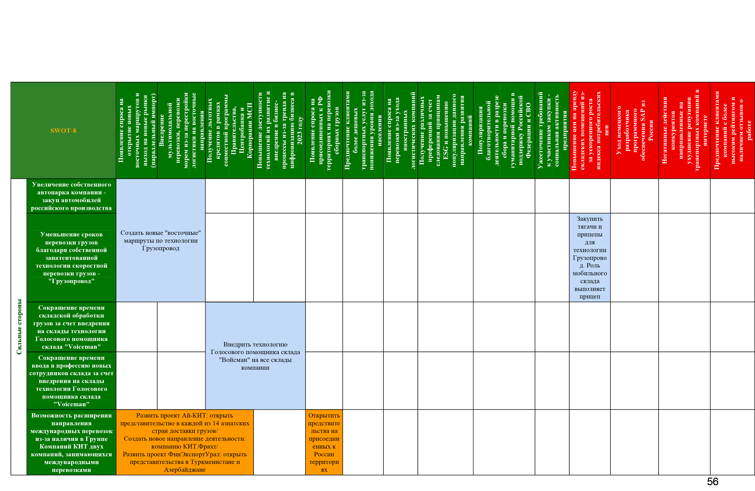
SWOT-8

Slide 25
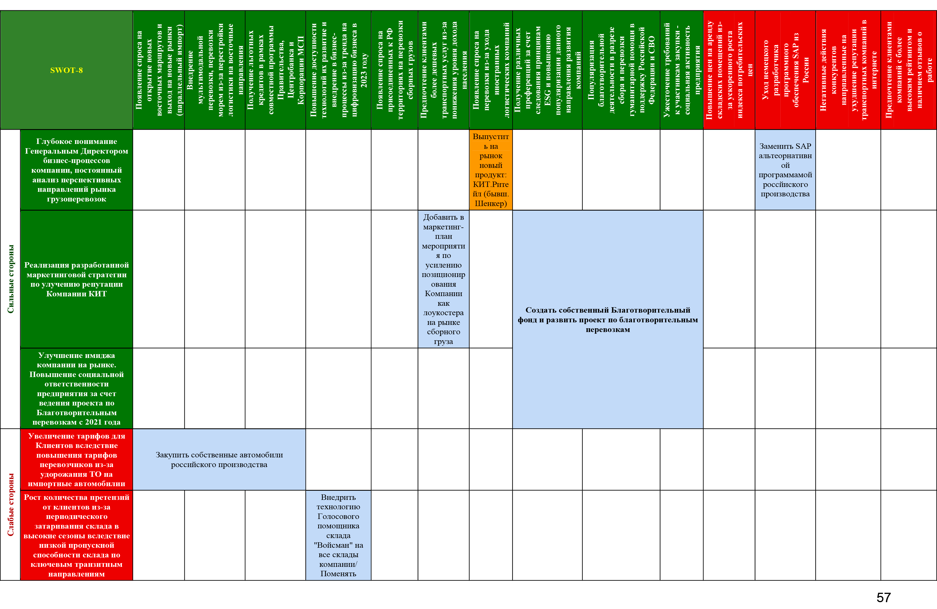

Slide 26
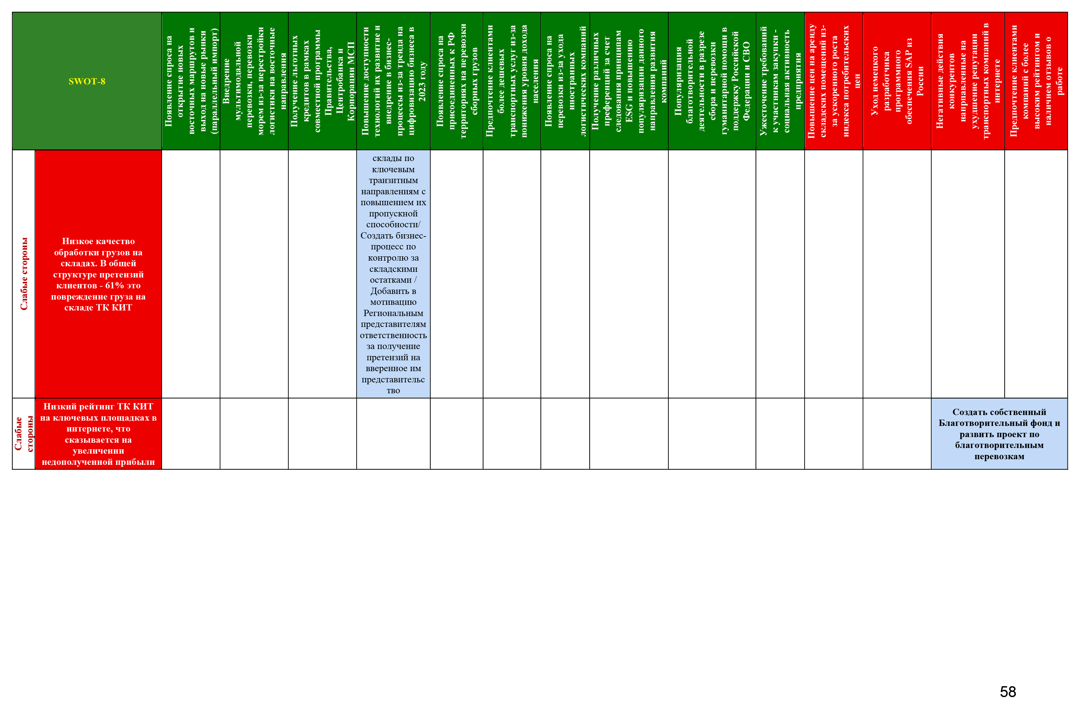

Slide 27
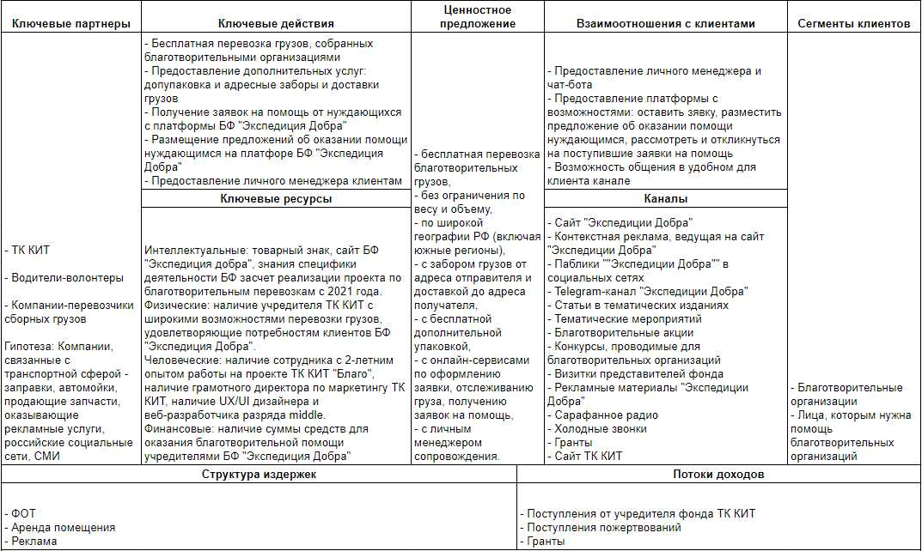
Краткое содержание проекта. Бизнес-модель Остервальдера

